Slide 1
Atelier de microbiologie
Dr. H. MESSAOUI

Slide 2
Anatomie bactérienne (cellule procaryote)
Eléments obligatoires : Eléments inconstamment présents :
- chromosome - plasmides
- cytoplasme - vacuoles, substances de réserve
- ribosomes - capsule
- membrane cytoplasmique - flagelles
- paroi - pili (pilus commun et pilus sexuel)
- spore
Eléments absents :
* véritable noyau
* mitochondrie
* réticulum endoplasmique
* appareil de Golgi

Slide 3
Classification des bactéries pathogènes pour l’homme
Selon la coloration de Gram
 | Cocci | Bacilles
Gram+ | Staphylococcus (S. aureus, SCN) Streptococcus (S.pyogenes, S.agalactiae, S.pneumoniae) Enterococcus (E.faecalis, E.faecium) | Les bacilles à Gram positif aérobies Corynebacterium (C.diphteriae) Listeria (L. monocytogenes) Bacillus (B. anthracis)
 |  | Les bacilles à Gram positif anaérobies Clostridium (C. tetani, C.botulinum, C.perfringens, C.difficile)
Gram- | Neisseria (N.meningitidis, N.gonorrhoeae) Moraxella (M.lacunata) Branhamella (B.catarrhalis) | Bacilles à Gram négatif non exigeants Pseudomonas (P.aeruginosa) Acinetobacter (A.baumannii) Entérobactéries (Escherichia, Salmonella, Shigella, Klebsiella, Enterobacter, Serratia, Proteus, Providencia, Citrobacter, Yersinia..) Vibrio (V. cholerae)
 |  | Les bacilles à Gram négatif difficilement ou non cultivables Haemophilus (H.influenzae) Campylobacter (C.jejuni) Helicobacter (H.pylori) Brucella (B.melitentis) Bordetella (B.pertussis) Legionella (L. pneumophila)
 |  | Les bacilles à Gram négatif anaérobies Bacteroides (B.fragilis)

Slide 4
Classification des bactéries pathogènes pour l’homme
Les mycobactéries : bacilles fins, ne se décolorant ni sous l'action des acides forts, ni sous l'action de l'alcool, sont ainsi définies comme des « bacilles acido-alcoolo-résistants » ou BAAR : Les bacilles tuberculeux (Mycobacterium tuberculosis, M. bovis, M. africanum), les mycobactéries atypiques et le bacille de la lèpre (M. leprae).
Les Mycoplasmes : genre de bactérie caractérisé par l'absence de paroi cellulaire (Mycoplasma genitalium, M. hominis, Ureaplasma urealyticum)
Les rickettsies : bactéries parasites intracellulaires obligatoires et de petite taille (300 nm), incapables de prendre la coloration de Gram, elles sont colorées par le colorant de Giemsa (Rickettsia prowazekii)
Les chlamydies : bactéries parasites intracellulaires obligatoires et de petite taille (300-500 nm), non colorable au Gram (Chlamydia trachomatis).

Slide 5
Diagnostic bactériologique
La stratégie diagnostique est d’isoler et identifier le germe responsable d’une infection à partir des produits pathologiques (diagnostic direct), et éventuellement de mettre en évidence une réponse immune spécifique du germe suspecté (diagnostic indirect)

Slide 6
Apport des méthodes moléculaires au diagnostic
basées sur la polymerase chain reaction (PCR) utilisée pour détecter des séquences bactériennes spécifiques de certaines bactéries pathogènes. Les avantages principaux de la PCR sont d’augmenter la sensibilité de détection des microorganismes et de déceler des microorganismes non viables.

Slide 7
(1) la PCR pour reconnaître des bactéries suspectées par la clinique en utilisant des primers spécifiques pour détecter directement dans les produits pathologiques des fragments de génomes bactériens.
Apport important pour le diagnostic des infections dues à des bactéries à croissance lente, difficile ou impossible : - Bordetella pertussis, agent de la coqueluche, bacille à Gram négatif à croissance difficile

Slide 8
les bactéries à croissance intracellulaire strictes : Chlamydia trachomatis et Ch. pneumoniae responsable d’infections pulmonaires, oculaires et génitales , Rickettsia spp ( agent des typhus), Tropheryma whipplei, agent de la maladie de Whipple
les mycobactéries de la tuberculose (Mycobacterium tuberculosis, M. bovis) et de la lèpre (Mycobacterium leprae) - les mycoplasmes : Mycoplasma pneumoniae, Ureaplasma urealyticum, (responsables d’infections pulmonaires et génitales)
Treponema pallidum, agent de la syphilis.
La PCR pourrait aussi être utile pour les infections où le diagnostic doit être rapidement établi (méningites).

Slide 9
(2) La PCR pour identifier une bactérie inconnue dans les tissus infectés et en culture
L’amplification de séquences d’ADN utilisant des primers universels ou de certains gènes bactériens (gènes sod de la superoxyde-dismutase, rpoB de la RNA polymérase …) avec des primers spécifiques.

Slide 10
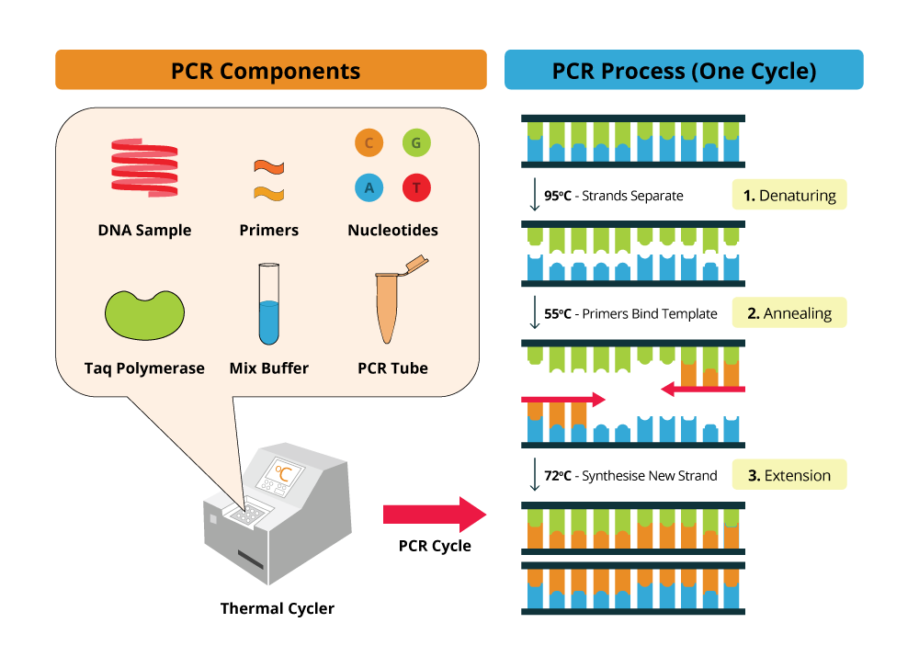

Slide 11
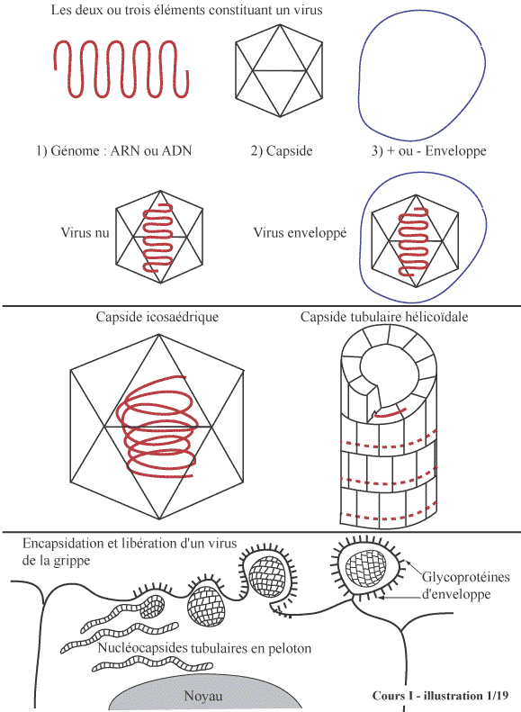
Structure des virus

Slide 12
Structure des virus
Génome
Un virus comporte toujours un génome qui est de l’ADN ou de l’ARN, de sorte que dans la classification des virus on distingue en premier lieu virus à ADN et virus à ARN.
Ce génome peut-être monocaténaire (à simple brin) ou bicaténaire (à double brin).
D’une façon générale, la réplication du génome des virus à ARN est beaucoup moins fidèle que celle du génome des virus à ADN (les ARN polymérases n’ayant pas les mécanismes de détection et correction d’erreurs qu’ont les ADN polymérases des virus à ADN). Ainsi, les virus à ARN sont particulièrement sujets aux variations génétiques (HIV, virus de l’hépatite C, par exemple), contrairement aux virus à ADN.

Slide 13
Structure des virus
Capside
Le génome est emballé dans une structure protéique appelée capside qui protège le génome. Elle a une conformation géométrique qui, selon les virus est, soit tubulaire, soit polyédrique.
On appelle nucléocapside la structure compacte formée par l’assemblage de la capside autour du génome.
Nucléocapside tubulaire ou hélicoïdale : C’est un tube enroulé en peloton
Nucléocapside polyédrique : ICOSAÈDRE : polyèdre à 20 faces qui sont des triangles équilatéraux, et 12 sommets.

Slide 14
Structure des virus
Enveloppe ou péplos
membrane, dérivée des membranes cellulaires, cytoplasmique, golgienne, ou nucléaire selon les virus. la capside et le génome d’un virus enveloppé comme le virus de la grippe s’assemblent en une nucléocapside sous la membrane cytoplasmique. Le virus va sortir de la cellule, non par éclatement de cette cellule, mais par formation d’un bourgeon au détriment de la membrane cytoplasmique.
Avoir un péplos rend le virus très fragile. Le péplos a la fragilité des membranes cellulaires dont il dérive. il ya deux endroits où les virus à enveloppe vont dégrader rapidement leur enveloppe et perdre leur pouvoir infectieux : dans le milieu extérieur (température, dessiccation) et le tube digestif ( enzymes digestives et le pH acide de l’estomac).
Donc, les virus à péplos, comme les virus de la grippe, les virus de la famille des Herpesviridae, ne résistent pas dans les selles. A l’inverse, les poliovirus sont trouvés dans les selles qui sont le moyen essentiel de dissémination de la maladie (contamination fécale-orale).

Slide 15
CLASSIFICATION SIMPLIFIÉE DES VIRUS
VIRUS À ADN
Virus à péplos (enveloppés) | Virus sans péplos (nus)
Virus herpétiques Herpes simplex virus 1 & 2 (HSV 1 & 2) Virus de la varicelle et du zona (VZV) Cytomégalovirus (CMV) V. Eptein-Barr (virus EB) 6e, 7e et 8e herpesvirus humains Herpesvirus simiæ (virus B)* | Adenovirus Poxvirus Papillomavirus Polyomavirus Parvovirus
Virus de l’hépatite B (HBV) : enveloppe non acquise par bourgeonnement Poxvirus : virus à enveloppe complexe, non acquise par bourgeonnement, et très résistants.
*Infections mortelles pour l’homme.

Slide 16
CLASSIFICATION SIMPLIFIÉE DES VIRUS
VIRUS À ARN
Virus à enveloppe | Virus sans enveloppe
Myxoviridae = virus influenza A, B, C Paramyxoviridae Virus parainfluenza 1 à 4 Virus des oreillons Virus de la rougeole Virus respiratoire syncytial (RS) Coronavirus Virus de la rage Togavirus et Flavivirus (anciens arbovirus) Virus de l’hépatite C (HCV) Arenaviridae Virus de la chorioméningite Virus de la fièvre de Lassa* Filoviridae : Virus Marburg* Virus EBOLA* Hantavirus Virus de la rubéole (c’est un Togaviridae) Retroviridae HTLV-1 et 2 HIV-1 et 2* | Picornavirus Entérovirus ⇒ Poliovirus 1 à 3 ⇒ Coxsackievirus (~ 30) ⇒ Échovirus (~ 30) Virus de l’hépatite A (HAV) Rhinovirus Virus de l’hépatite E Rotavirus Calicivirus
Virus de l’hépatite D (Delta) ou HDV : génome et core de l’HDV sous enveloppe de l’ HBV (Ag HBs).
Notes:
Le virus de l’hépatite D (VHD) est un virus à acide ribonucléique (ARN) qui a besoin du virus de l’hépatite B (VHB) pour se répliquer. L’infection par le VHD ne peut être qu’une co-infection simultanée avec le VHB ou une surinfection.

Slide 17
Méthodes de diagnostic en virologie
Diagnostic direct : mettre en évidence un virus ou un de ses constituants (protéine virale, génome viral...)
Diagnostic indirect : mise en évidence des anticorps synthétisés suite à une infection virale (techniques : ELISA, western blot..)

Slide 18
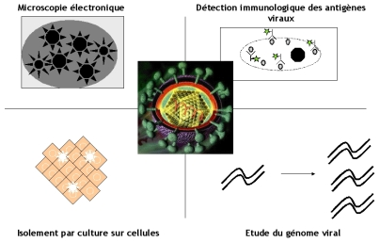
Diagnostic direct
Isolement viral en culture cellulaire (recherche d’un effet cytopathogène sur la lignée cellulaire utilisée)
Détection immunologique des antigènes viraux (immunofluorescence, ELISA)
Détection de génomes viraux : Détection et/ou quantification de génomes viraux (RT-PCR, PCR en temps réel)
Typage des génomes viraux
Recherche de mutations génomiques induisant des résistances aux traitements

Slide 19
Le virus HIV, responsable du SIDA : ( Oran 2022)
Est stable à 56°
Est détruit par l’alcool et l’eau de javel
Est un rétrovirus
Infecte exclusivement les lymphocytes T4 (CD4)
N’est pas transmis de la mère à l’enfant
Réponse : B C

Slide 20
Quelle est, concernant les mutations bactériennes, la seule proposition exacte ?
A - Nécessitent pour se produire l’addition aux cultures de substances appelées mutagènes
B - Sont induites par l’utilisation d’antibiotiques quand elles concernent la résistance à ceux-ci
C - Résultent d’un changement dans la séquence de bases de l’ADN
D - Sont réversibles quand elles résultent d’une délétion
E - Sont toujours exprimées par un changement au niveau du phénotype
Réponse : C

Slide 21
La résistance chromosomique aux antibiotiques
A - Est acquise par mutation
B - Représente 80 à 90 % des résistances rencontrées en clinique
C - Est brusque
D - Est non spontanée, provoquée par l’antibiotique
E - Est une justification de l’association des antibiotiques
Réponse : A C E

Slide 22
La résistance chromosomique des bactéries aux antibiotiques
a. ne concerne qu’une faible proportion des résistances acquises
b. n’est pas héréditaire
c. justifie l’intérêt d’association d’antibiotiques
d. est liée à la pression de sélection par l’antibiotique
e. se fait par mutation génétique
Réponse : ace

Slide 23
La résistance plasmidique aux antibiotiques
A - Concerne la plupart des antibiotiques utilisés en médecine
B - Est rencontrée chez les bacilles à Gram négatif
C - Peut se transférer entre bactéries d’espèces différentes
D - Ne fait pas intervenir la pression de sélection des antibiotiques
E - Représente environ 10 à 20 % des résistances rencontrées en milieu hospitalier
Réponse : ABCD

Slide 24
L’inefficacité d’un traitement antibiotique peut être liée aux causes suivantes sauf une. Laquelle?
A - Résistance de la bactérie traitée
B - Déficit de l’immunité cellulaire
C - Posologie insuffisante
D - Mauvaise diffusion de l’antibiotique dans le foyer infectieux
E - Substitution d’un germe de surinfection résistant au germe initial
Réponse : B

Slide 25
Dans la liste suivante, quelles sont la ou les enzymes qui peuvent être élaborées par Staphylococcus aureus?
A - Hyaluronidase
B - Exfoliatine
C - ADN ase
D - Fibrinolysine
E - Coagulase
Réponse : A B C D E

Slide 26
La culture sur systèmes cellulaires est couramment pratiquée pour isoler:
A - Virus de l’hépatite A
B - Virus de l’hépatite B
C - Poliovirus
D - Echovirus
E - Rotavirus
Réponse : C D

Slide 27
La toxine tétanique a toutes les propriétés suivantes sauf une. Laquelle?
A - Pyrogène
B - Antigénique
C - Protéique
D - Neurotrope
E - Thermolabile
Réponse : A

Slide 28
Les mutations bactériennes sont provoquées naturellement par:
A - Les antibiotiques
B - Les antiseptiques
C - Certaines conditions de croissance rencontrées chez l’hôte
D - Les plasmides de résistance aux antibiotiques
E - Aucune des quatre propositions précédentes
Réponse : E

Slide 29
Comment vaccine-t-on contre le tétanos?
A - Avec une culture de germes atténués par la chaleur
B - Avec une suspension de spores tétaniques tuées
C - Avec des gammaglobulines humaines antitétaniques
D - Avec le sérum d’un animal protégé
E - Avec la toxine tétanique modifiée par formol et chaleur
Réponse : E

Slide 30
La symptomatologie du tétanos est causée par:
A - La diffusion d’un germe dans le sang
B - La fixation d’une toxine sur le système nerveux
C - La localisation d’un microbe sur l’encéphale
D - Un trouble métabolique
E - Aucune de ces propositions
Réponse : B

Slide 31
Parmi les antibiotiques suivants, lequel(lesquels) est(sont) généralement bactériostatique(s)?
A - Chloramphénicol
B - Ampicilline
C - Colistine
D - Pénicilline G
E - Gentamicine
Réponse : A

Slide 32
Parmi les antibiotiques suivants, lequel ou lesquels est ou sont habituellement actif(s) sur le staphylocoque doré?
A - Pénicilline G
B - Méthicilline
C - Colimycine
D - Ampicilline
E - Pristinamycine
Réponse : B E

Slide 33
La protection d’un sujet lors d’une infection à Corynebacterium diphteriae est assurée efficacement par:
A - Anticorps opsonisants
B - Anticorps agglutinants
C - Anticorps antitoxiques
D - Interféron
E - Lymphokines
Réponse : C

Slide 34
Parmi les propositions suivantes, laquelle s’applique le mieux à l’ampicilline?
A - Spectre très large, réservé au traitement des infections à Pseudomonas aeruginosa
B - Spectre large détruit par la pénicillinase du staphylocoque
C - Spectre moyen résistant à la pénicillinase du staphylocoque
D - Spectre moyen peu actif sur les bactéries à Gram négatif, détruit par la pénicillinase du staphylocoque
E - Spectre très large, résistant à la pénicillinase du staphylocoque
Réponse : B

Slide 35
Parmi les bactéries suivantes laquelle(lesquelles) est (sont) toujours résistante(s) à la pénicilline G?
A - Staphylococcus aureus
B - Streptocoque du groupe A
C - Méningocoque
D - Salmonella typhi
E - Treponema pallidum
Réponse : D

Slide 36
On observe une réplication d’ADN viral dans le noyau des cellules infectées par:
A - Herpès simplex virus
B - Adénovirus
C - Myxovirus influenza
D - Entérovirus
E - Virus des oreillons
Réponse : A B

Slide 37
Dans la liste suivante, indiquez le ou les caractère(s) qui s’applique(nt) aux mutations génotypiques chez les bactéries
A - Stabilité
B - Indépendance
C - Rareté
D - Spontanéité
E - Transmission héréditaire
Réponse : A B C D E

Slide 38
Parmi les agents infectieux suivants, quel(s) est (sont) celui (ceux) responsable(s) de méningites ?
Neisseria gonorrhoeae
Herpes simplex de type 2
Streptococcus pneumoniae
Rotavirus
Trichophyton mentagrophytes
Réponse : B C

Slide 39
Les virus ont certaines des caractéristiques suivantes. Lesquelles ?
A) contiennent et de l'ADN et de l'ARN
B) contiennent des ribosomes
C) contiennent des protéines
D) modifient après culture les propriétés de surface des cellules
E) peuvent infecter les bactéries.
Réponse : CDE

Slide 40
Quelle est la proposition exacte ? On peut, en pratique courante, faire pratiquer un diagnostic sérologique pour :
A) Varicelle,
B) oreillons,
C) rougeole,
D) poliomyélite,
E) toutes ces maladies.
Réponse : E

Slide 41
La détection d’un ADN étranger dans le corps humain :
A. Peut signer l’existence d’une infection
B. Comme pour les anticorps, peut traduire une infection ancienne déjà guérie
C. Doit se faire dans le sang et/ou le tissu cible du micro-organisme
D. Nécessite obligatoirement des techniques d’amplification de l’ADN, le plus souvent la PCR
E. Permet le typage du micro-organisme par séquençage, ce qui permet de suivre l’évolution d’une épidémie.
A C D E

Slide 42
Une bactérie est une :
a. Cellule sans noyau possédant un ADN ou ARN.
b. Cellule procaryote incapable de se reproduire de façon autonome.
c. Cellule acaryote infectant des cellules hôtes pour sa multiplication.
d. Cellule procaryote capable de se reproduire de façon autonome.
e. Cellule eucaryote capable de se reproduire de façon autonome.
Réponse : d

Slide 43
Parmi les propositions suivantes concernant des anomalies du LCR, laquelle (lesquelles) permettent d’orienter vers une étiologie bactérienne :
a. Hypoglycorachie
b. Protéinorachie normale
c. Hypochlorurorachie
d. PNN en amas
e. Présence d’hématies
Réponse : acd

Slide 44
Des bacilles Gram positif retrouvés dans le LCR trouble d'un nouveau-né font évoquer une méningite à :
a. Streptococcus agalactiae
b. Gardnerella vaginalis
c. Listeria monocytogenes
d. Escherichia coli K1
e. Haemophilus influenzae
Réponse : c

Slide 45
Quelles sont les propositions exactes concernant Staphylococcus aureus :
a. Il mesure environ 10µm de diamètre
b. Il pousse sur milieu de Chapman
c. Il produit de l’exfoliatine
d. Il n’existe pas de portage sain
e. Il peut être responsable de toxi-infections alimentaires
Réponse : bce

Slide 46
Laquelle de ces affirmations est fausse ? Les bactéries anaérobies strictes
a. ne peuvent se développer en présence d’O₂
b. nécessitent des milieux de culture complexes
c. Certaines sont présentes dans les flores endogènes
d. Les entérocoques en font partie
e. Leur identification est souvent difficile
Réponse :d

Slide 47
Laquelle (lesquelles) de ces affirmations est (sont) juste (s) ? Haemophilus influenza
a) est responsable de méningite chez l’enfant
b) est une bactérie non capsulée
c) est un coccobacille Gram négatif
d) est une bactérie exigeante
e) n’est pas une bactérie commensale oropharyngée
Réponse :a c d

Slide 48
Parmi les propositions suivantes, laquelle s'applique à Pseudomonas aeruginosa ?
a. C'est une entérobactérie
b. C'est une bactérie aéro-anaérobie facultative
c. C'est une bactérie sensible aux aminopénicillines
d. C'est une bactérie qui fait partie de la flore commensale du sujet sain
e. C'est un agent d'infections nosocomiales
Réponse : e

Slide 49
Certaines des propositions suivantes s’appliquent aux infections à mycobactéries ; lesquelles ?
a. L’agent infectant peut être visualisé par coloration à l’auramine
b. L’isolement de la bactérie nécessite moins de 5 jours d’incubation des milieux de cultures adéquats
c. Il peut s’agir d’infections ostéo-articulaires
d. Le BCG est préparé à partir de Mycobacterium tuberculosis
e. Leur traitement fait parfois appel à l’association de quatre antibiotiques
Réponse :a c e

Slide 50
Lequel des caractères suivants permet à certaines bactéries pathogènes pour l'homme de survivre dans un environnement hostile ?
a. épaisseur du peptidoglycane
b. caractère acido-alcoolo-résistant
c. caractère sporulé
d. caractère anaérobie strict
e. réticulation de la membrane externe
Réponse : c

Slide 51
Parmi les bactéries suivantes, lesquelles sont fréquemment impliquées dans une infection nosocomiale ?
a. bacille pyocyanique
b. E.coli
c. Staphylococcus aureus
d. Salmonella typhi
e. Treponema pallidum
Réponse :a b c

Slide 52
Le vaccin BCG correspond à :
A - Une souche de Mycobacterium tuberculosis hominis atténuée
B - Des extraits de bacilles tuberculeux chauffés
C - Une souche tuée de Mycobacterium bovis
D - Une souche de Mycobacterium bovis vivante mais atténuée
E - Un mélange de Mycobacterium bovis et de Mycobacterium tuberculosis
Bonne(s) réponse(s) : D
Notes:
La souche avirulente, capable de vacciner contre la tuberculose, a été obtenue par Calmette et Guérin par culture d'une souche de mycobacterium bovis repiquée. Tous les vaccins utilisés dans le monde en sont issus.

Slide 53
Parmi les cinq propositions suivantes, une seule est exacte. Laquelle ?
A- Par vieillissement la toxine tétanique se transforme en anatoxine
B- L'action de la chaleur sur la toxine tétanique permet d'obtenir l'anatoxine
C- L'injection d'anatoxine est suivie d'une immunité passive
D- Le traitement de la toxine tétanique par le formol et la chaleur permet d'obtenir une anatoxine
E- L'injection d'anatoxine tétanique confère également une immunité contre les autres infections à bactéries anaérobies strictes d'origine tellurique
Réponse : D
Notes:
A. La toxine tétanique résiste remarquablement au vieillissement.
C. L'injection d'anatoxine est suivie d'une immunité active. A la différence de l'antitoxine suivie d'une immunité passive.

Slide 54
A quelle(s) étape(s) de la réplication virale peuvent intervenir les anticorps neutralisants ?
A - L'attachement du virus
B - La réplication du génome
C - La production des messagers viraux
D - La synthèse des enzymes viro-induites
E - L'assemblage
Bonne(s) réponse(s) : A
Notes:
Les anticorps neutralisants ont pour cible le virus libre extracellulaire, donc, soit en phase de virémie, soit au moment de l'attachement du virus à la cellule.

Slide 55
Le lysosyme est :
A- Une endotoxine bactérienne
B- Un médiateur de l'hypersensibilité immédiate
C- Une enzyme antibactérienne des larmes et de la salive
D- Une organelle intracytoplasmique riche en enzymes lytiques
E- Une lymphokine
Rép. C

Slide 56
Dans la lutte contre la COVID19, les mesures barrières et la vaccination prétendent à :
A. l’élimination de la COVID19
B. L’éradication de la COVID19
C. L’endiguement de la COVID19
D. Une évolution prévisible
E. Une variation multi annuelle cyclique
Réponse : C

Slide 57
Parmi ces virus, lesquels sont enveloppés ?
a) VIH
b) Hépatite B
c) Hépatite C
d) Grippe
e) Papillomavirus
Réponse multiple :abcd

Slide 58
Parmi les réponses suivantes concernant Neisseria meningitidis, quelles sont celles qui sont exactes ?
a) C’est un diplocoque à gram négatif
b) Il peut exister à l’état de portage sain
c) Il se rencontre chez l’homme et l’animal
d) Il est sensible aux variations de température
Réponse multiple :abd

Slide 59
Parmi les réponses suivantes concernant les gonocoques, quelle est celle qui est exacte ?
a) Sa culture est facile sur les milieux ordinaires
b) Il ne peut pas sécréter une béta-lactamase
c) Il est souvent intra leucocytaire à l’examen direct
d) Il confère une immunité protectrice
Réponse simple : c

Slide 60
Parmi les réponses suivantes, laquelle (lesquelles) est (sont) juste(s) à propos de Mycobacterium tuberculosis ?
a) Ils ne sont pas visibles après coloration de Gram
b) Leur épaisse paroi lipidique explique en partie leur résistance aux antibiotiques courants
c) L’identification et la détection de gènes de résistance peut se faire par biologie moléculaire
d)se cultive aisément sur milieux ordinaires
e) L’infection à M. tuberculosis fait l’objet d’une déclaration obligatoire
Réponse : abce

Slide 61
Quelle(s) bactérie(s) parmi les suivantes font partie du spectre de l’amoxicilline ?
a) Staphylocoque à coagulase négative
b) Méningocoque
c) Listeria monocytogenes
d) Streptococcus pyogenes
e) Staphylocoque doré résistant à la méticilline
Réponse : abcd

Slide 62
Parmi les caractères suivants, lequel n’est pas retrouvé chez Streptococcus pneumoniae ?
a) Présence d’une capsule
b) Catalase négative
c) Survie en aérobiose et en anaérobiose
d) Production de la toxine de Panton-Valentine
e) Hémolytique sur gélose au sang
Réponse simple :d

Slide 63
Parmi les caractères suivants, lesquels sont retrouvés chez Neisseria meningitidis ?
a) Capsule
b) Type respiratoire anaérobie strict
c) Sensible à l'amoxicilline seule
d) Oxydase positive
e) Bactéries roses après coloration de Gram réalisée correctement
Réponse multiple :acde

Slide 64
Concernant Mycobacterium tuberculosis, quelle est la proposition inexacte :
a) Le réservoir de cette bactérie est humain
b) Elle touche surtout les pays en voie de développement
c) Elle se multiplie mieux dans les organes mal oxygénés
d) Son pouvoir pathogène est faible
e) Sa mise en évidence nécessite des techniques spécifiques
Réponse simple :c

Slide 65
Quelle(s) bactérie(s) parmi les suivantes font partie du spectre de l’amoxicilline ?
a) Staphylocoque à coagulase négative
b) Méningocoque
c) Listeria monocytogenes
d) Streptococcus pyogenes
e) Staphylocoque doré résistant à la méticilline
Réponse multiple :abcd

